Slide 1
Informasjonsmøte for SPED3000
Høst 2015

Slide 2
Kontakt
Administrativ ansvarlig
Andrey Belovodskiy
andrey.belovodskiy@isp.uio.no
22 84 58 18
Kontor: 440
Faglig ansvarlig
Kari-Anne Bottegaad Næss
k.a.b.nass@isp.uio.no
22 85 91 63
Kontor: 481
UV-studieinfo
uv-studieinfo@uv.uio.no
Helga Engs hus, 3. etg

Slide 3
Hvor få informasjon?
Først: (nesten) all informasjon ligger på våre nettsider, sjekk der først!
I studiesaker oppfordrer vi dere om å kontakte først studentinformasjon (3.etg Helga Engs hus, uv-studieinfo@uv.uio.no
tel: 22 84 44 45, for eksempel Karakterutskrifter, bekreftelser
tilrettelagt eksamen, permisjon, utsatt studiestart og deltidsstudier, studieveiledning
Spørsmål angående tekniske problemer går til termvakta på PC-stua i 2.etg Helga Engs hus eller termvakt@uv.uio.no .
Spørsmål angående spesifikt emnene, timeplanene, fravær, informasjon i Fronter, regler o.l går til administrasjonen. Spørsmål kun av faglig innhold går til lærerne.
Generelle spørsmål til UiO om for eksempel opptak, studiekompetanse, semesteravgift, Lånekassa o.l. kan tas med Knutepunktet Lucy Smiths hus, 1. etasje. Telefon 22 85 82 00 studentinfo@admin.uio.no

Slide 4
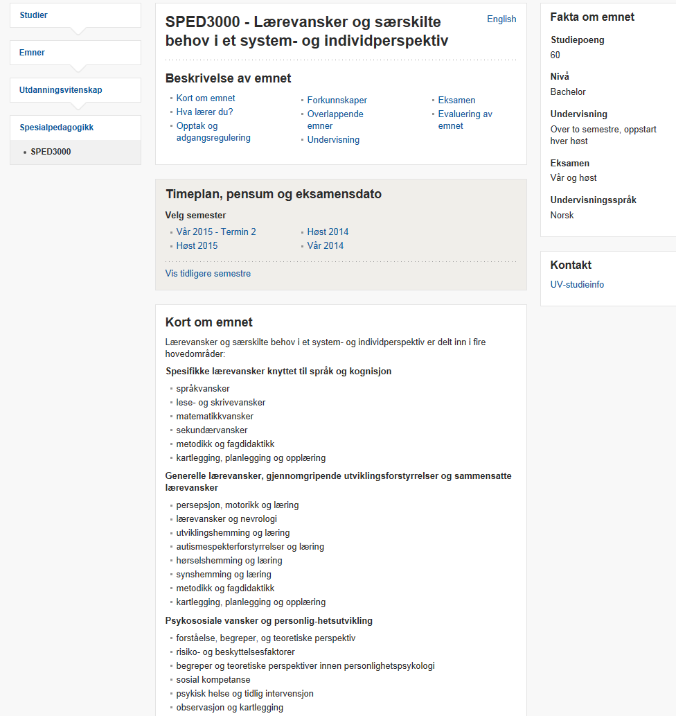
Emnesiden
www.uio.no/studier/emner/uv/isp/SPED3000
Emnebeskrivelse
Informasjon om obligatoriske komponenter
Informasjon om eksamen, bl.a tidligere eksamensoppgaver emneevalueringer og krav til oppmøte

Slide 5
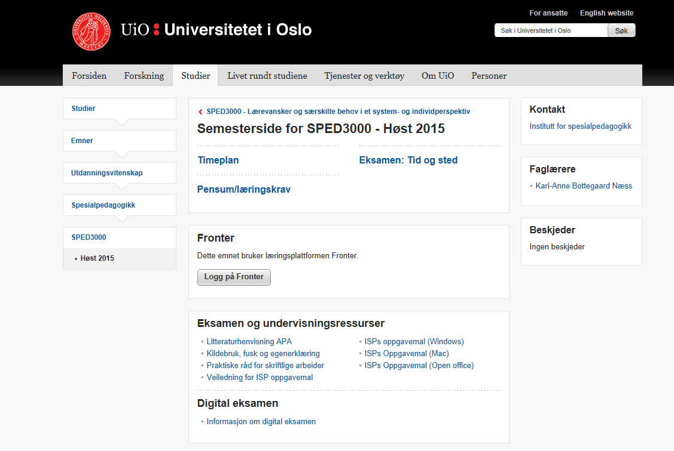
Semestersiden
www.uio.no/studier/emner/uv/isp/SPED3000/h15/
Detaljert undervisningsplan
Pensumliste
Eksamen: tid og sted
Beskjeder
Innlogging på Fronter
Nyttige lenker

Slide 6
Fronter
Lukket område på nett som studenter og lærere tilknyttet
SPED3000 har tilgang til.
Viktige beskjeder
Forelesningsnotater
Informasjon om innleveringer
PBL-rom
Samarbeidsforum for studenter på emnet
Logg inn: https://fronter.uio.no/ (Ditt UiO-brukernavn og passord)

Slide 7
Praksis
Høsten 2015: 2.-27. november
Våren 2016: Prosjektpraksis med rapport (trolig mai)
Praksisplasser hovedsakelig i Oslo- området
Du har ikke anledning til selv å velge praksisplass i Oslo, eller ha praksis på nåværende eller tidligere arbeidssted. Det gis heller ikke refusjon for reiseutgifter i praksis.
Praksis vurderes til Bestått/ikke bestått
Du er selv ansvarlig for å være registrert med gyldig politiattest. Sjekk dette i Studentweb i god tid!
Studenter som ikke er registrert med gyldig politiattest får ikke gå ut i praksis

Slide 8
PBL
PBL (Problembasert læring) er tilknyttet fagstoffet med arbeid i grupper på ca 6-7 studenter med veiledning med utgangspunkt i ett case. 4 case til sammen.
All PBL-undervisning er obligatorisk. Det inkluderer casepresentasjon, gruppearbeid, fremlegg og oppsummering. Eventuelt fravær må dokumenteres med legeerklæring som leveres instituttet. Ved legeerklæring tillates et fravær inntil 20 %.

Slide 9
Eksamen
Høsten 2015
Skriftlig skoleeksamen 6 timer 11. desember
Våren 2016
Semesteroppgave (slutten av april)
Skriftlig skoleeksamen (trolig juni)

Slide 10
Semesterregistrering
Søk plass på undervisning
Meld deg til eksamen
Bekrefte utdanningsplan
Betal semesteravgift (Kr. 550 + 100 i kopiavgift, 40 til SAIH)
Frist 1. september (for høsten) og 1. februar (for våren)

Slide 11
Viktig nettside
http://www.uv.uio.no/studier/admin/
Studieveiledning
Tilrettelegging (søknadsfrist 1.sept)
Permisjon
Kildebruk, fusk og egenerklæring
http://www.uio.no/studier/emner/uv/isp/SPED3000/obligatoriske-komponenter-og-fraver.html
Fravær PBL
Fravær praksis og prosjektpraksis

